Slide 1
信息科技实验一点通
飞乙带你学编程
米思齐团队

Slide 2
第 13 课
手速测试

Slide 3
课程目标
了解系统运行时间模块的使用方法
掌握过程控制的实现模式，能够按照需求编写程序完成过程控制
了解函数和函数参数的功能及使用方法
理解封装函数的意义，能够灵活设置函数参数满足需求

Slide 4
01
问题提出

Slide 5
想一想
假如你想和同学进行手速比拼来看看谁的手速更快，但发现肉眼很难判断谁的手速更快，这时你想到了可以利用飞乙制作一个手速测试的游戏，应该如何实现呢？

Slide 6
02
探究实践

Slide 7
逻辑梳理
想要实现手速测试的功能，可以在按下按钮时读取一次时间，在抬起按钮时再读取一次时间，随后计算二者的时间差作为手速测试时间。

Slide 8
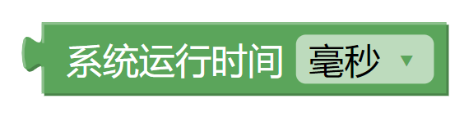
模块列表
控制分类

Slide 9
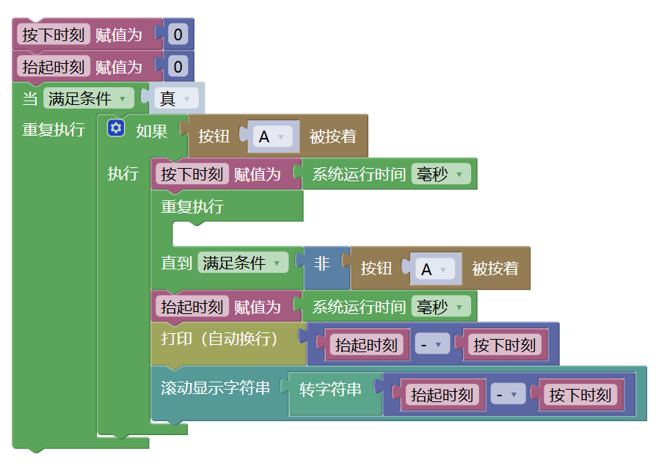
程序演示
编写图中所示的代码，上传程序。当提示“上传成功”之后，查看效果。

Slide 10
03
知识积累

Slide 11
学一学
系统运行时间模块
利用控制分类中的系统运行时间模块可以获取主控板开始运行程序到运行到此模块之间经过的时长，数值单位为毫秒。此模块常用于进行计时等操作。

Slide 12
04
拓展任务

Slide 13
拓展任务
调整程序功能，将每次测得的手速通过RGB灯亮起的数量进行直观呈现，同时也在显示屏上呈现具体秒数。

Slide 14
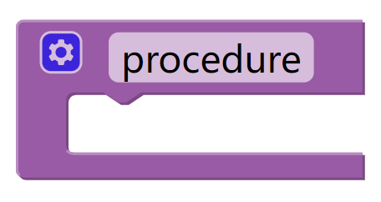
模块列表
函数分类

Slide 15
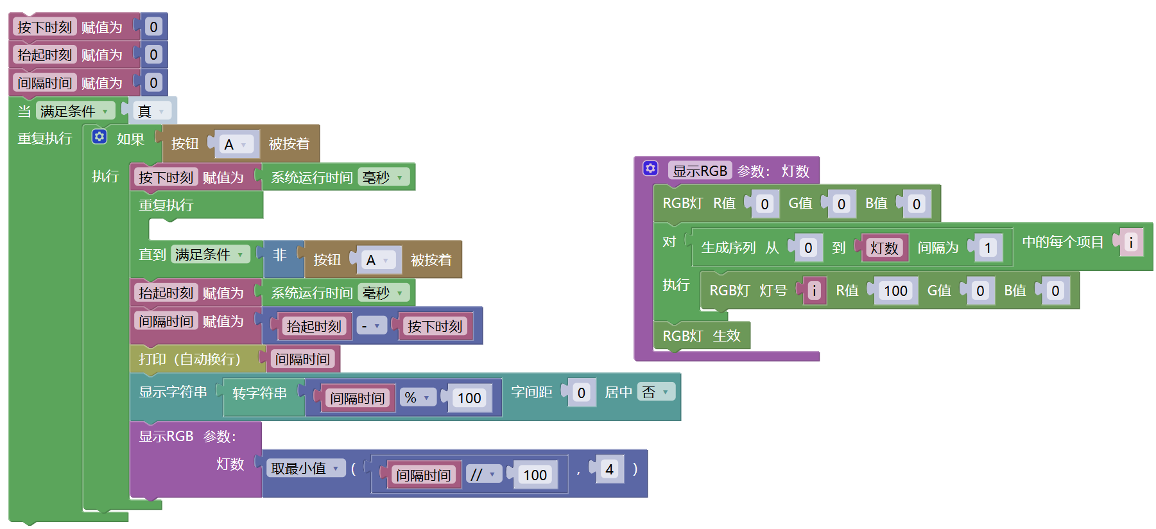
程序演示
编写图中所示的代码，上传程序。当提示“上传成功”之后，查看效果。

Slide 16
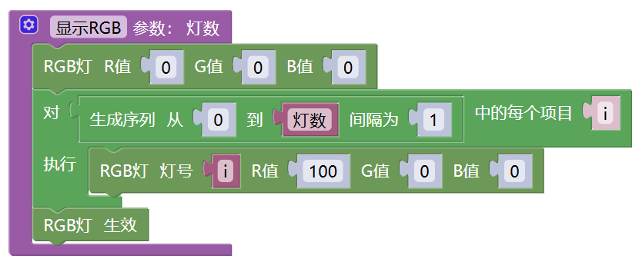
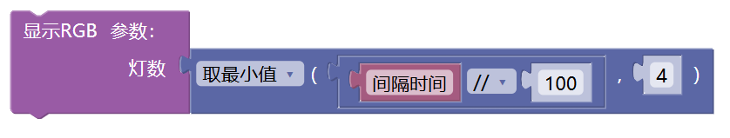
学一学
函数
函数是预先设置好的，可重复使用的，用来实现特定功能的代码片段
函数的使用包括定义函数和调用函数两个部分（注意和数学上的函数进行区分）
定义函数的名称
调用函数
定义函数

Slide 17
学一学
函数的参数
函数在定义的时候，可以为其设置参数。含参数的函数在调用时必须按顺序为每个参数指定具体的值。
定义函数的名称
设置函数的参数
本次函数调用时参数的具体值
调用函数
定义函数

Slide 18
课后思考
调整程序功能，当一轮手速测试完毕后，按下B按键再开始新一轮的测试。

